Slide 1

Proyecto Machine Learning for Kids
Grupo Garner

Slide 2
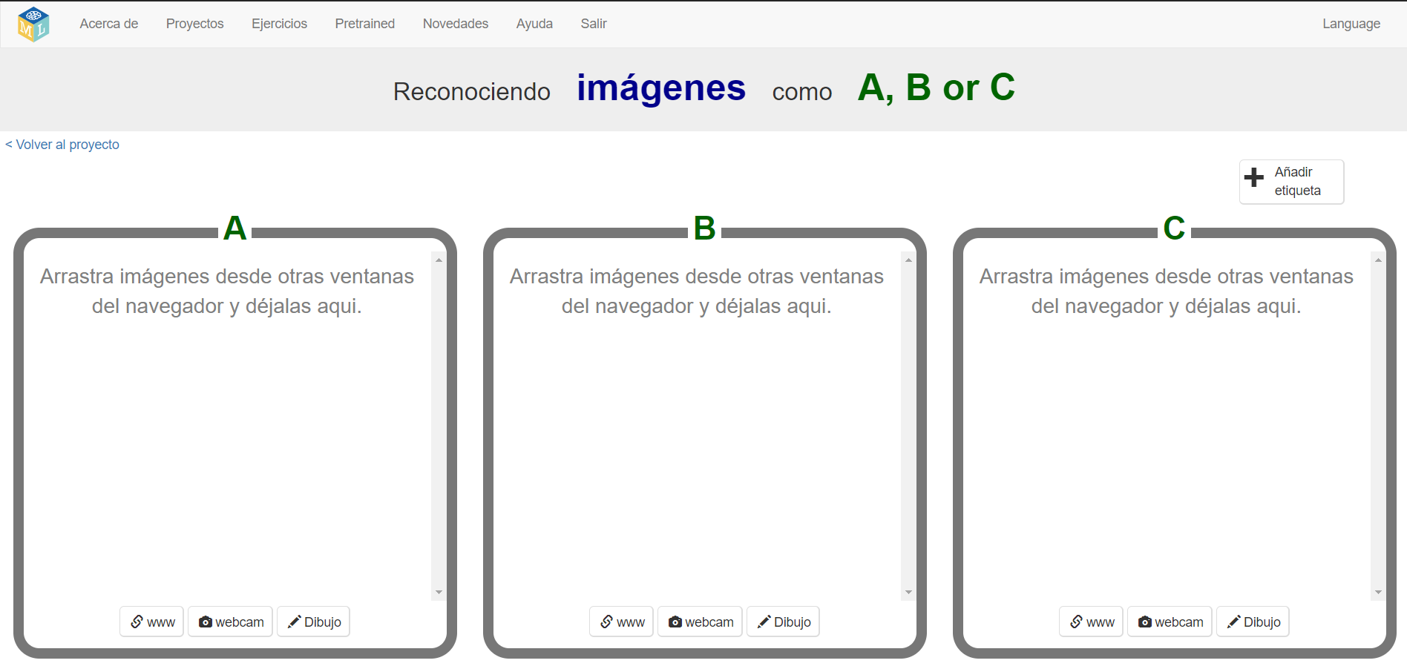

Slide 3
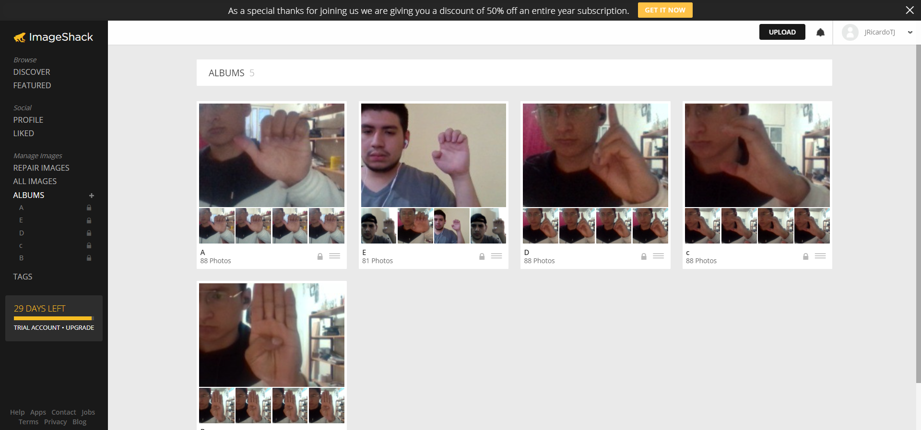

Slide 4
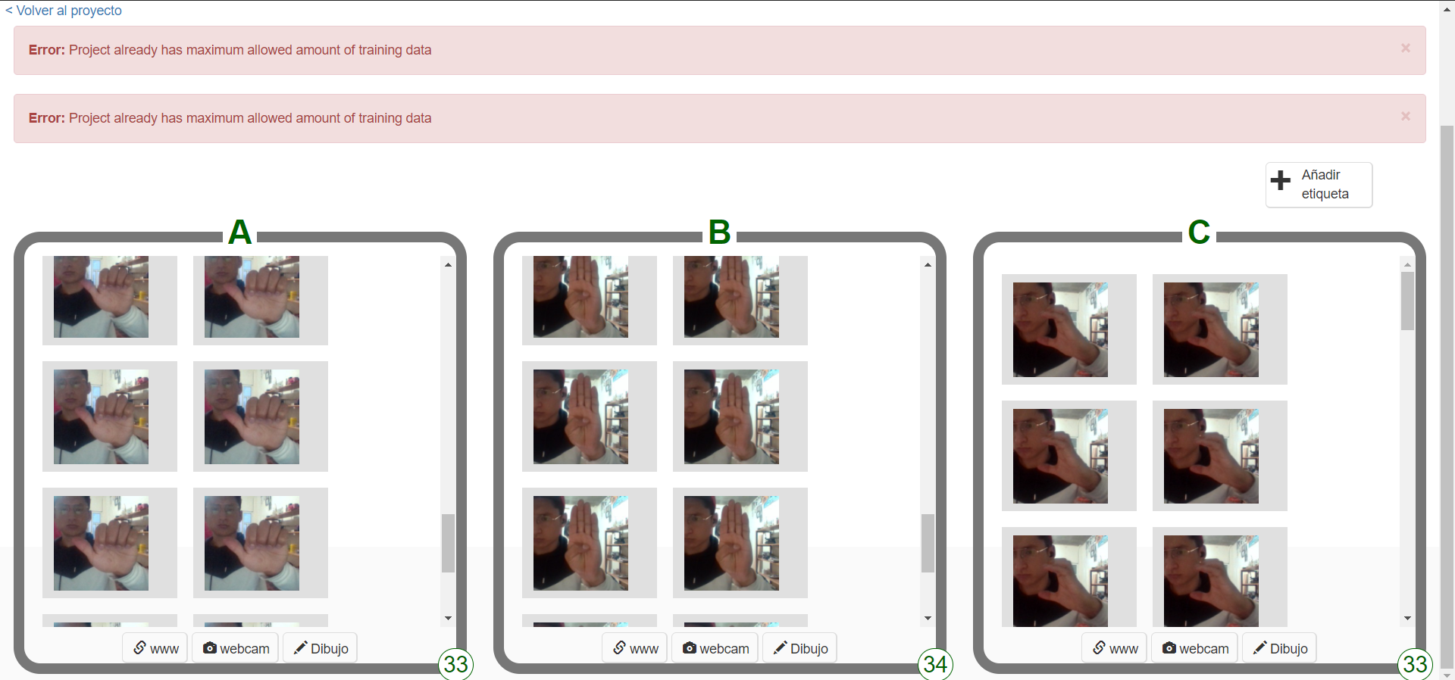

Slide 5
